Slide 1
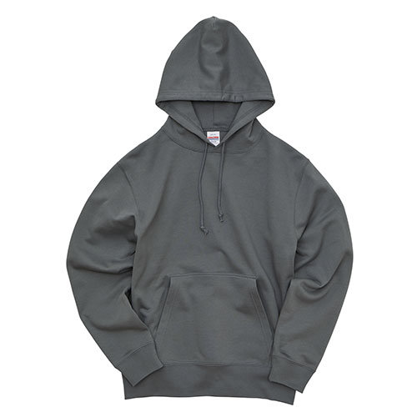
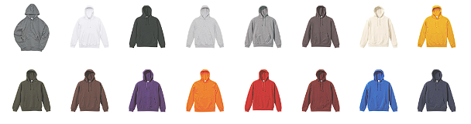


【提案書】
10.0オンス スウェット プルオーバー パーカ（裏パイル）
特徴
コットン100％の10オンス生地で程良い厚みと、さらりと着られる裏パイル地が着心地抜群なプルオーバーパーカ。オリジナル名入れはフルカラーでも可能でオリジナルグッズ用に最適。
商品写
納期
納期スペース
仕様
カラー展開: 全28色
素材: 綿 100％ 裏パイル
サイズ: Sサイズ~XXXLサイズ
お見積
お見積りスペース

